Slide 1
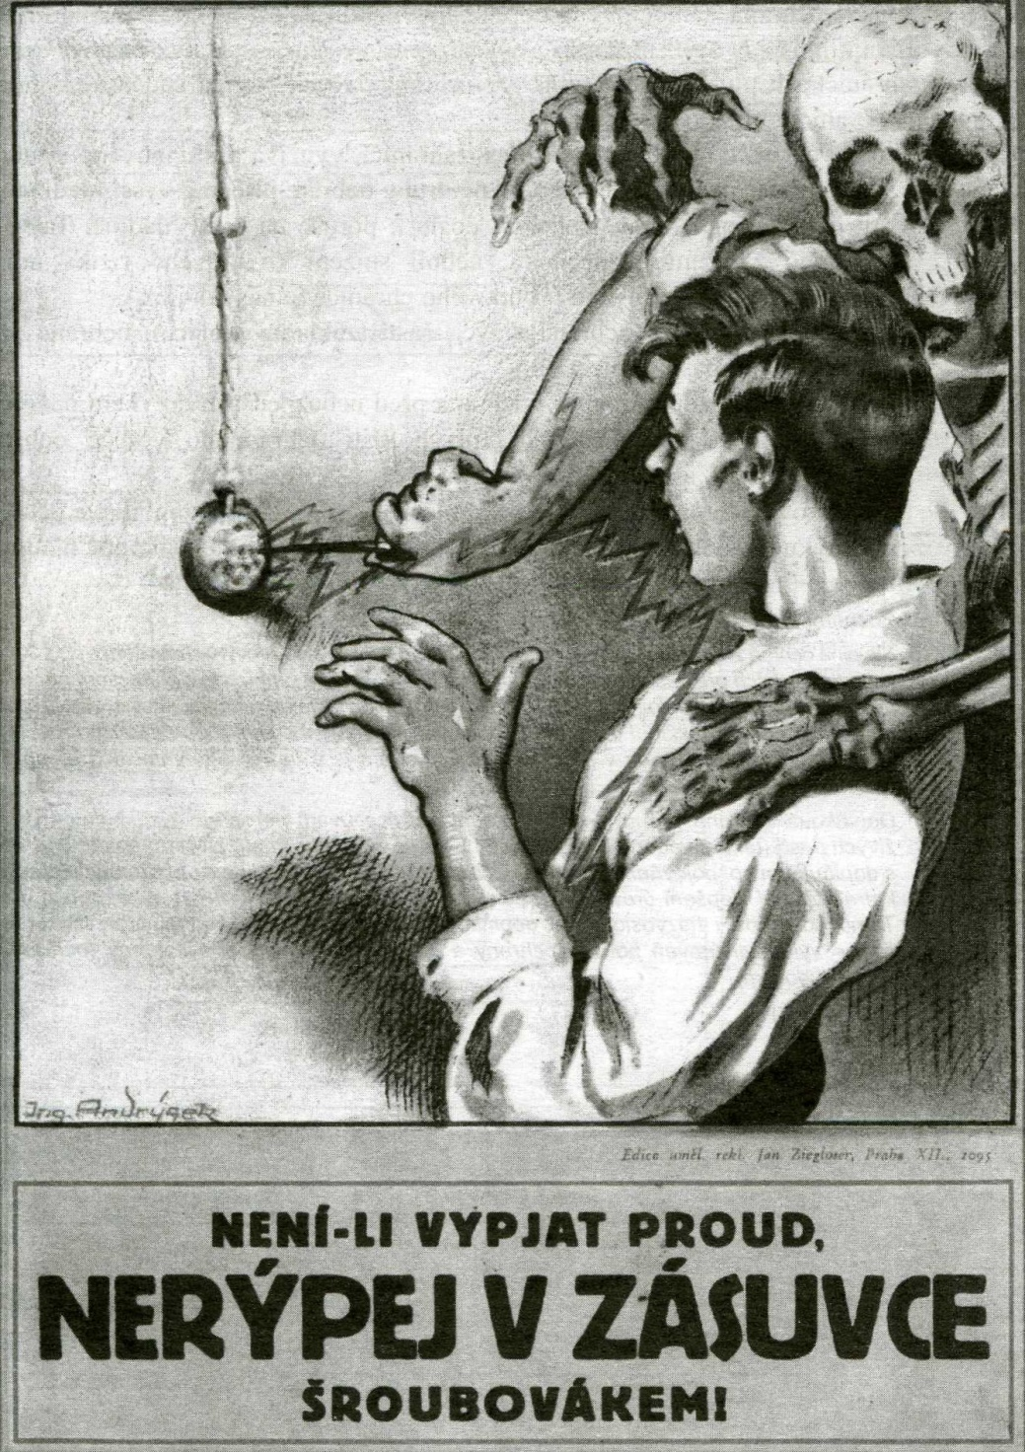
Systém povinné péče o bezpečnost elektrických zařízení
Materiál pro přípravu na test

Slide 2
Základy bezpečnosti v elektrotechnice
Související právní předpisy
Obecné právní předpisy, stav od 1. 7. 2022:
Zákon č. 262/2006 Sb. Zákoník práce
Zákon č. 89/2012 Občanský zákoník
Zákon č. 251/2005 Sb. o inspekci práce
Zákon č. 250/2021 Sb., o bezpečnosti práce v souvislosti s provozem vyhrazených technických zařízení
Nařízení vlády č. 194/2022 Sb. o požadavcích na odbornou způsobilost k výkonu činnosti
na elektrických zařízeních a na odbornou způsobilost v elektrotechnic
Technické právní předpisy, stav od 1. 7. 2022:
Nařízení vlády č. 190/2022 Sb. o vyhrazených technických elektrických zařízeních a požadavcích
na zajištění jejich bezpečnosti
Zákon č. 22/1997 Sb. o technických požadavcích na výrobky a o změně a doplnění některých zákonů
Zákon č. 90/2016 Sb. o posuzování shody stanovených výrobků při jejich dodávání na trh
Nařízení č. 118/2016 Sb. o posuzování shody elektrických zařízení určených pro používání
v určitých mezích napětí při jejich dodávání na trh

Slide 3
Základní technické normy pro oblast bezpečnosti v elektrotechnice https://www.agentura-cas.cz/
ČSN IEC 60479-1 Účinky proudu na člověka a domácí zvířectvo – Část 1: Obecná hlediska (2019)
ČSN EN 50110-1 ed.4 Obsluha a práce na elektrických zařízeních (2025)
ČSN EN 61140 ed.3 Ochrana před úrazem elektrickým proudem - Společná hlediska pro instalaci a zařízení (2016)
ČSN EN 60038 Jmenovitá napětí CENELEC (2012)
ČSN 33 2000-1 ed.2 Elektrické instalace nízkého napětí - Část 1: Základní hlediska, stanovení základních charakteristik, definice (2009)
ČSN 33 2000-5-51 ed.3+Z1+Z2 Elektrické instalace nízkého napětí - Část 5-51: Výběr
a stavba elektrických zařízení - Obecné předpisy (2022)
ČSN 33 2000-4-41 ed.3 Elektrické instalace nízkého napětí - Část 4-41: Ochranná opatření pro zajištění bezpečnosti - Ochrana před úrazem elektrickým proudem (2018)
ČSN 33 2000-5-54 ed.3 Elektrické instalace nízkého napětí - Část 5-54: Výběr a stavba elektrických zařízení – Uzemnění a ochranné vodiče (2012)
ČSN ISO 3864-1 Grafické značky - Bezpečnostní barvy a bezpečnostní značky - Část 1: Zásady navrhování bezpečnostních značek a bezpečnostního značení (2013)
ČSN EN IEC 60445 ed.6 Základní a bezpečnostní zásady pro rozhraní člověk - stroj, značení a identifikace – Identifikace svorek předmětů, konců vodičů a vodičů (2022)
ČSN EN 33 2000-7 Elektrické instalace nízkého napětí – Část 7–7xx: Zařízení jednoúčelová a ve zvláštních objektech - …

Slide 4
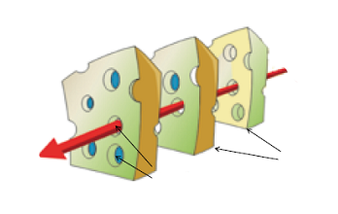
Používání elektrických zařízení z hlediska bezpečnostních rizik.
Řízení rizik modelem švýcarského sýra (Dante Orlandell a James T. Reason).
technické prostředky
Komplexní metodika prevence stojí na třech základních pilířích – vzdělání a vědomosti o dané problematice, zavedená režimově-organizační opatření a technické ochranné prostředky.
vzdělání a vědomosti
organizační opatření
RIZIKO
Tyto pilíře nelze od sebe oddělit, protože následně by prevence nestála na „pevných nohách“.
NEBEZPEČÍ
opatření
„díry“ – aktivní
nebo latentní selhání
Předpokládáme, že každá vrstva prevence má své slabiny. Ať se jedná o lidský faktor, nedokonale nastavená pravidla, nefungující techniku, či další aspekty. Systém z vícevrstvé prevence jako celek nedovolí, aby slabiny v jedné vrstvě ohrozily celý systém.
https://www.asociacebezpecnaskola.cz/2018/09/17/rizeni-rizik-modelem-svycarskeho-syra/

Slide 5
Obsluha a práce na elektrických zařízeních - vliv lidského faktoru na bezpečnost – odborná způsobilost
Nařízení vlády č. 194/2022 Sb., o požadavcích na odbornou způsobilost k výkonu činnosti na elektrických zařízeních a na odbornou způsobilost v elektrotechnice
Vyhláška 50 - zrušená | Nová legislativa - Nařízení vlády č. 194/2022 Sb.
§ 3 pracovníci seznámení | § 3 osoba školená (seznámená)
§ 4 pracovníci poučení | § 4 osoba poučená
§ 5 pracovníci znalí | § 5 osoba znalá | § 6 osoba znalá pro samostatnou činnost - „elektrotechnik“
§ 6 pracovníci pro samostatnou činnost
§ 7 pracovníci pro řízení činnosti |  | § 7 osoba znalá pro řízení činnosti – „vedoucí elektrotechnik“
§ 8 pracovníci pro řízení činnosti prováděné dodavatelským způsobem a pracovníci pro řízení provozu
§ 9 pracovníci pro provádění revizí |  | § 8 revizní technik
§ 10 pracovníci pro samostatné projektování a pracovníci pro řízení projektování | § 7 osoba znalá pro řízení činnosti – „vedoucí elektrotechnik“
§ 11 zvláštní případy (pracovníci vědeckých ústavů, asistenti v laboratořích škol, učitelé) | Obsaženo v „elektrotechnik“ a „vedoucí elektrotechnik“.

Slide 6
Druhy sítí - TN, TT, IT
Způsob uzemnění sítě:
První písmeno vyjadřuje vztah sítě (pracovních vodičů a živých částí) a uzemnění
T - jeden bod sítě (obvykle uzel zdroje) je přímo spojen se zemí
I - všechny živé části sítě jsou od země buď odděleny nebo je jeden bod sítě spojen
se zemí přes velkou impedanci
Druhé písmeno vyjadřuje vztah neživých částí v rozvodu a uzemnění
T - neživé části jsou přímo spojeny se zemí
N - neživé části jsou přímo spojeny s uzemněným bodem sítě prostřednictvím ochranného vodiče PE
Další písmeno, pokud je uvedeno, vyjadřuje uspořádání středního a ochranného vodiče
S - ochranný a nulový vodič jsou vedeny odděleně
C - funkce ochranného a nulového vodiče je sloučena do jednoho vodiče PEN

Slide 7
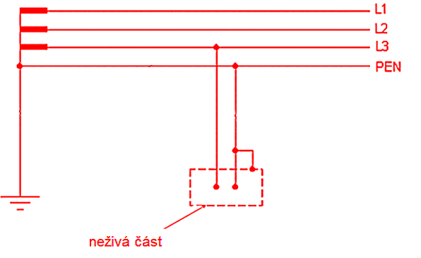
Typy napájecích sítí: TN-C
Síť TN-C je charakterizovaná spojením neživých částí s uzemněným bodem sítě prostřednictvím ochranného vodiče. Na obrázku je klasické provedení sítě TN-C, které se v ČR uplatňovalo v běžné výstavbě do r. 1995. V těchto sítích, které se nadále provozují, se pro funkci ochranného vodiče PE využívá nulový vodič sítě N. Označení tohoto vodiče je tedy PEN. Takto provedené sítě TN využívají jeden vodič s kombinovanou funkcí, proto se označují TN-C.

Slide 8
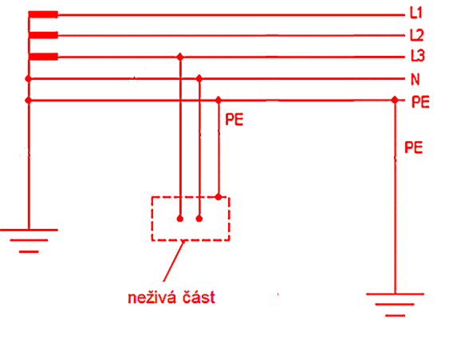
Typy napájecích sítí: TN-S
Síť TN-S - v celé síti jsou vedeny ochranný a nulový vodič jako dva samostatné vodiče

Slide 9
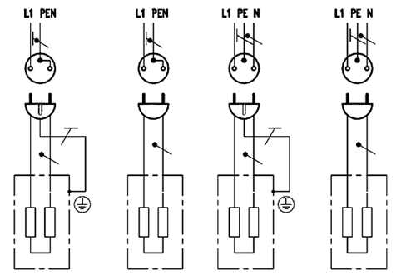
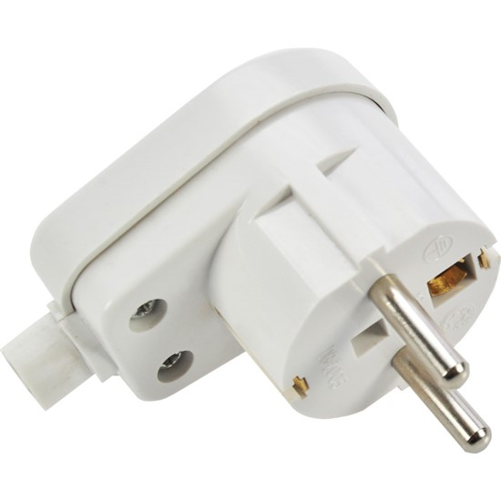
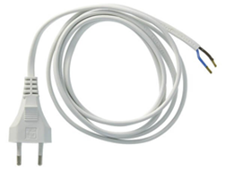
Zásuvky střídavého rozvodu podle třídy zařízení
Připojování jednofázových spotřebičů pohyblivými přívody a zásuvkami k sítím TN-C (a,b,c) a TN-S (d,e).
Třída I
Třída II
Třída I | Třída II | Třída I | Třída II
Pouze ve stávajících zařízeních podle ČSN 34 1010 |  | Předepsané pro nová zařízení podle ČSN 33 2000-4-41

Slide 10
Vnější vlivy
Kódování vnějších vlivů
1. písmeno - všeobecná kategorie vnějšího vlivu
2. písmeno - povaha vnějšího vlivu
číslice - označuje třídu vnějšího vlivu
A - vnější činitel prostředí
A
1
B
2
B - využití
C
C - konstrukce budovy
Příklady kódování vnějších vlivů:
AD 3 … vodní tříšť BA 3 … invalidé
AD 8 … hluboké ponoření BE 3 … nebezpečí výbuchu
AE 5 … mírná prašnost CB 2 … snadné šíření ohně

Slide 11
Z čeho se musí skládat ochranné opatření před úrazem elektrickým proudem
Základní pravidlo: nebezpečné živé části nesmějí být za normálních podmínek přístupné (základní ochrana) a přístupné vodivé části (neživé, cizí) nesmějí být nebezpečné ani za normálních podmínek ani za podmínek jedné poruchy (ochrana při poruše).
Z toho vyplývá, že kompletní ochranná opatření musí sestávat
z vhodné kombinace dvou nezávislých ochranných opatření (základní ochrana a ochrana při poruše),
NEBO
je možné použít zvýšenou ochranu, což je jedno ochranné opatření, které zajišťuje jak ochranu základní, tak ochranu při poruše.
Všeobecně jsou dovolena tato ochranná opatření:
- automatické odpojení od zdroje (zařízení třídy I)
- dvojitá nebo zesílená izolace (zařízení třídy II)
- malé napětí (SELV, PELV) (zařízení třídy III)

Slide 12
Prostředky doplňkové ochrany
V současné době prakticky všude, kde s elektrickým zařízením do 32 A zacházejí osoby bez elektrotechnické kvalifikace, je nutné uplatnit některý ze způsobů doplňkové ochrany
a v určitých prostorách a při působení určitých vnějších vlivů může být určena jako běžná součást použitých ochranných opatření (ČSN EN 33 2000-7 Elektrické instalace nízkého napětí – Část 7–7xx: Zařízení jednoúčelová a ve zvláštních objektech - …)
Doplňková ochrana: citlivé proudové chrániče,
použití proudových chráničů s vybavovacím reziduálním proudem nepřekračujícím
30 mA se považuje za doplňkovou ochranu při selhání ochrany základní a/nebo ochrany při poruše nebo při neopatrnosti uživatele zařízení,
nepovažuje se za výhradní ochranné opatření a nenahrazuje ani ochranu základní ani ochranu při poruše, pouze ji ve smyslu vyššího zabezpečení doplňuje.
Dalším z prostředků může být doplňující ochranné pospojování, které může zahrnovat celou instalaci, její část, jednotlivé přístroje nebo prostor,
v místě zvoleném pro jeho uplatnění musí zahrnovat všechny neživé části upevněných zařízení současně přístupné dotyku a cizí vodivé části včetně hlavních kovových armatur železobetonu, pokud je to proveditelné,
systém musí být spojen s ochrannými vodiči všech zařízení včetně těch, které jsou připojeny do zásuvek.

Slide 13
Třída ochrany I
Automatické odpojení od zdroje
Automatické odpojení od zdroje je ochranné opatření, jehož základní ochrana je zajištěna základní izolací živých částí nebo přepážkami nebo kryty a ochrana při poruše je zajištěna ochranným pospojováním, ochranným uzemněním a odpojením od zdroje.
Co musí být vzájemně spojeno do takzvaného ochranného pospojování:
V každé budově musejí být vstupující kovové části, které jsou náchylné přivést nebezpečný rozdíl potenciálů a které nejsou součástí elektrické instalace (kovová potrubí zajišťující napájení budovy, např. plynem, vodou, dálkové vytápění, konstrukční cizí vodivé části, přístupná konstrukční výztuž betonu), spojeny s hlavní uzemňovací svorkou respektive ochrannou přípojnicí pomocí vodičů ochranného pospojování. Části přicházející zvenku se spojují co nejblíže místu, kde vstupují do budovy.

Slide 14

Třída ochrany II
Dvojitá nebo zesílená izolace
Dvojitá izolace je ochranné opatření, při jehož použití je základní ochrana zajištěna základní izolací a ochrana při poruše přídavnou izolací (společně tvoří izolaci dvojitou)
NEBO lze použít rovnocenné opatření, kdy je základní ochrana i ochrana při poruše zajištěna zesílenou izolací mezi nebezpečnými živými částmi a přístupnými částmi (zvýšená ochrana), viz ČSN 33 2000-4-41.
Požadavky na základní ochranu a ochranu při poruše:
Elektrické zařízení
a) Musí být typově zkoušené a označené podle příslušných norem jako zařízení, které má dvojitou nebo zesílenou izolaci (zařízení třídy ochrany II).
Toto zařízení je označováno značkou
b) Elektrické zařízení, které má pouze základní izolaci, musí být doplněno přídavnou izolací v průběhu výstavby (montáže) elektrické instalace.
Na viditelném místě povrchu a vnitřku krytu musí být umístěna značka
c) Elektrické zařízení, které má neizolované části, musí být v průběhu montáže doplněno zesílenou izolací, takovou izolaci lze připustit pouze tam, kde charakter konstrukce neumožňuje provedení dvojité izolace.
Na viditelném místě povrchu a vnitřku krytu musí být umístěna značka

Slide 15
Třída ochrany III
Obvody s označením SELV
Ochrana malým napětím je ochranné opatření, které je založeno na sítích malého napětí SELV a kde:
základní ochrana je zajištěna omezením napětí v síti SELV horní mezí napěťového pásma I, to je 50 V pro střídavé a 120 V pro stejnosměrné napětí
ochrana při poruše je zajištěna ochranným oddělením sítě SELV od všech ostatních sítí jiných než SELV a PELV, základní izolací mezi sítí SELV a ostatními sítěmi SELV nebo PELV a základní izolací mezi sítí SELV a zemí
Cílem opatření pro ochranu při poruše je zamezit zavlečení vyššího napětí než je malé napětí do obvodu SELV.

